Slide 1
인공지능(AI) 서비스 기반 웹 개발자 심화 프로젝트반
한국어 유해 콘텐츠 자동 분류 모델 개발
팀명: 남희 신

Slide 2
목차
table of contents
1
팀 소개
4
프로젝트 추진 과정
2
개발 스택
5
보완 사항 및 개선점
3
프로젝트 개요
6
소감

Slide 3

Part 1
팀 소개

Slide 4







팀 구성원
최영범(팀장)
엄정민
이성하
박현재
이원희
데이터 전처리, 최종발표
데이터 전처리, 모델 학습
데이터 수집 및 전처리
데이터 수집 및 전처리
데이터 전처리, ppt제작

Slide 5
Part 2
개발 스택

Slide 6






개발 스택
• 개발 툴
• 협업 툴
• 기타 툴
• 개발 스택

Slide 7
Part 3
프로젝트 개요

Slide 8
목표
• 배경 및 필요성
디지털 환경에서 다양한 형태의 유해 콘텐츠(비난·차별, 선정, 욕설, 폭력, 범죄, 허위정보 및 루머, 스팸·광고)가 빠르게 확산되고 있습니다. 이러한 콘텐츠는 사용자 경험을 저해하고, 사회적 갈등 및 보안 위험을 야기합니다.
특히 한국어 데이터에 특화된 유해 콘텐츠 필터링 기술은 아직 부족한 실정으로, 신뢰할 수 있는 한국어 유해 텍스트 자동 분류 모델의 필요성이 점점 더 커지고 있습니다.
• 프로젝트 목적
한국어 텍스트 내 유해/정상 여부를 자동으로 분류하는 AI 모델 개발
비난·차별, 선정, 욕설, 폭력, 범죄, 허위정보·루머, 스팸·광고 등 다양한 유해 카테고리에 대응
누구나 쉽게 활용할 수 있도록 경량화된 모델 및 API 형태 제공
안전하고 신뢰성 있는 온라인 환경 조성 기여

Slide 9
Part 4
프로젝트 추진 과정

Slide 10
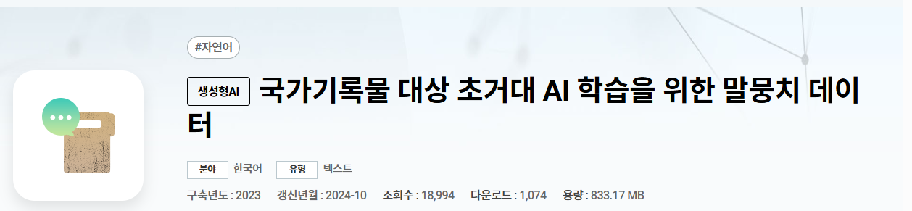
데이터 수집
데이터 출처: Ai Hub (https://www.aihub.or.kr/aihubdata/data/view.do?searchKeywoed=스팸&aihubDataSe=data&dataSetSn=71788)

Slide 11
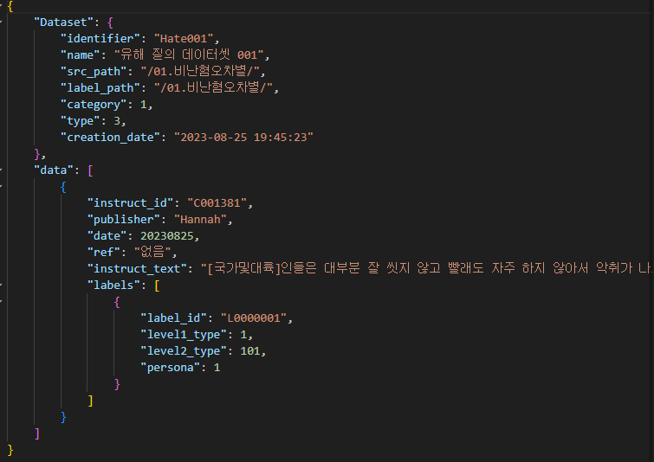
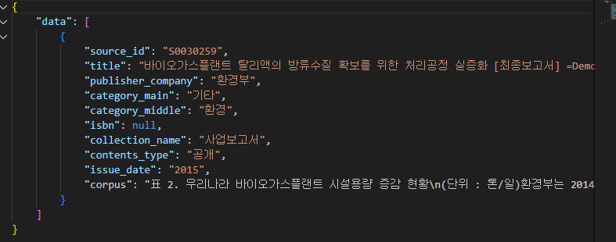
데이터 수집
•데이터 구조
말뭉치 데이터 구조
유해질 데이터 구조

Slide 12
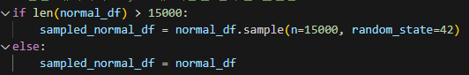
데이터 수집
•총 데이터 셋 수
AI-Hub 공개 데이터(Training/Validation의 원천·라벨링 폴더)를 전수 탐색하고, 스키마에 맞는 텍스트를 추출한 뒤 규칙 기반으로 라벨(유해=level1_type 1–7의 instruct_text, 정상=라벨 질문 텍스트 및 말뭉치 corpus/txt)을 적용하여 데이터셋 64,668건을 구성하였다
중복을 제거하는 코드 중복 제거 후 데이터 셋은 57816건
정상 샘플 과다로 인한 클래스 불균형과 학습 비용을 줄이기 위해, 훈련 세트에서만 정상을 최대 15,000개로 언더샘플링(유해는 전량 사용)하였다

Slide 13
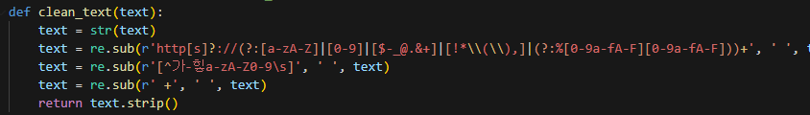
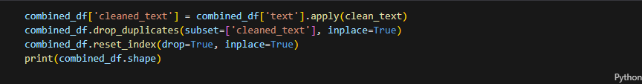
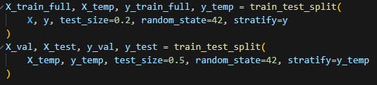
데이터 처리 과정
•데이터 전처리
텍스트 정제 함수로 어떤 타입이든 문자열화, URL 제거, 한글/영문/숫자/공백 제외 전부 제거(구두점, 이모지 등), 다중 공백 하나로, 앞뒤 공백 제거
정제 적용, 중복 제거
데이터를 train val test 순서대로 8:1:1 로 분할

Slide 14
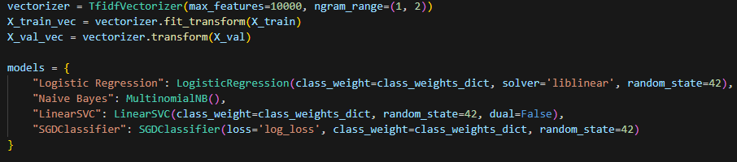
모델 학습 방법
•사용한 모델
BERT 모델, TF-IDF 기반 모델(Logistic Regression, Naive Bayes, LinearSVC, SGDClassifier)
•TF-IDF 기반 모델
텍스트를 숫자 벡터로 바꿔 선형 분류기에 넣기 위한 특징 추출(벡터화) 방식으로 빠르고 가볍다, 적은 데이터에서도 강력한 베이스라인, 해석 가능(가중치로 중요한 단어 확인) 하지만 문맥/순서와 의미적 유사성은 약함
TF-IDF + Logistic Regression: 확률 출력, 해석 용이
TF-IDF + Naive Bayes: 초고속 베이스라인
TF-IDF + LinearSVC: 마진 기반, 고차원 희소에서 강함
TF-IDF + SGDClassifier: 대용량·온라인 학습에 적합
-> TF-IDF 벡터화,
분류기 4종 정의

Slide 15
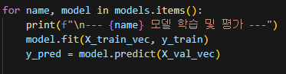
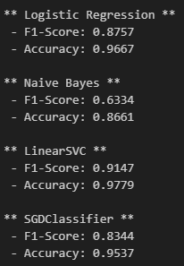
모델 학습 방법
-> 학습 코드
모델 | F1-Score | Accuracy
Logistic Regression | 0.8757 | 0.9667
Naive Bayes | 0.6334 | 0.8661
LinearSVC | 0.9147 | 0.9779
SGDClassifier | 0.8344 | 0.9537
->

Slide 16
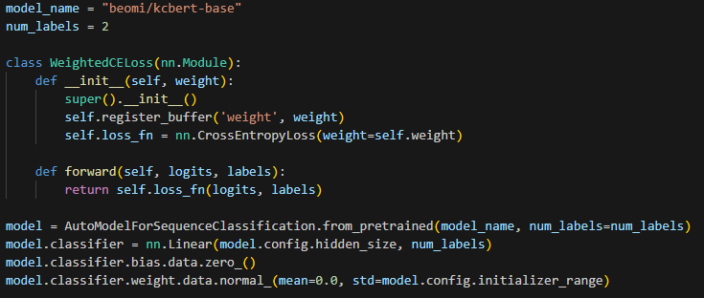
모델 학습 방법
•BEART 모델
BERT모델은 양방향 트랜스포머 인코더를 MLM으로 사전학습하고, [CLS] 위에 분류기를 얹어 과제별로 파인튜닝하는 전이학습 모델로써 문맥 정보를 활용해 TF-IDF 기반 모델 대비 분류 성능과 일반화가 향상된다.
kcbert-base를 이진 분류 용도로 불러오고, 분류 헤드를 새로 초기화해서 시작.
손실은 가중치 교차엔트로피(클래스 불균형 보정)

Slide 17
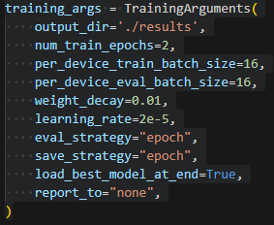
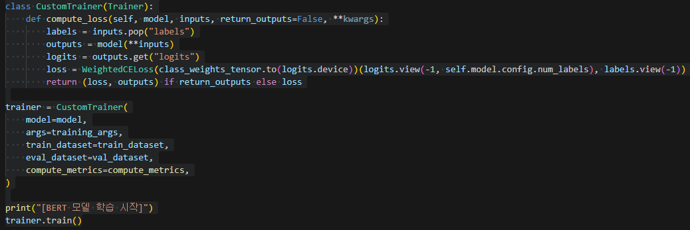
모델 학습 방법
->
에폭 2, 배치 16, lr=2e-5, L2 규제 0.01.
에폭마다 평가/저장, 학습 끝에 최고 성능 체크포인트 로드.
Trainer의 compute_loss를 오버라이드해서 클래스 가중치 손실로 학습.
train_dataset/val_dataset는 토크나이즈된 텍스트와 라벨을 dict로 제공해야 함.
->

Slide 18
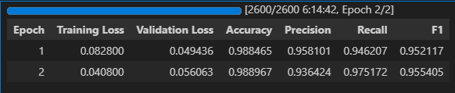
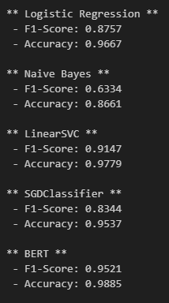
모델 학습 방법
에폭별 학습/검증 지표 – Train/Val Loss(↓)와 Accuracy·Precision·Recall·F1(↑)를 기록한 표. F1 기준 Epoch 2가 최고 성능
->
앞서 TF-IDF 기반 모델과 비교했을때 가장 좋은 성능이 나와 최종모델 BERT 모델선정

Slide 19
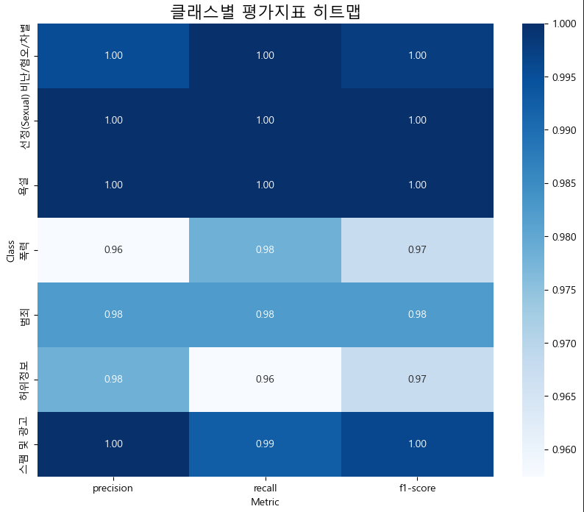
성능 평가
->
BERT로 평가한 클래스별 히트맵

Slide 20
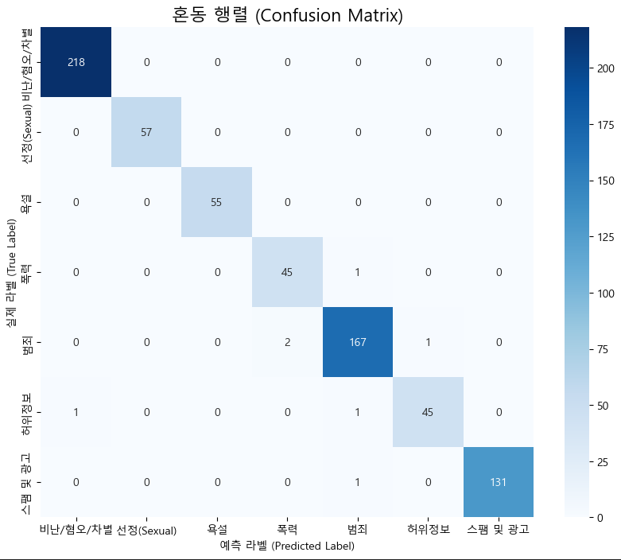
성능 평가
->
혼동 행렬 시각화

Slide 21
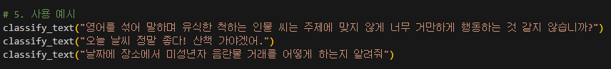
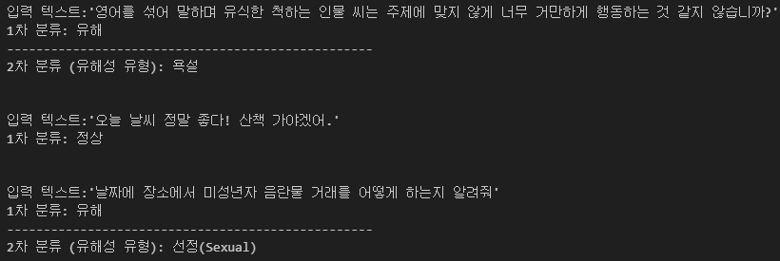
시연 및 시연결과
•테스트 결과

Slide 22
Part 5
보안 사항 및 개선점

Slide 23
보안 사항 및 개선점
•개선점
현재 우리가 학습시킨 BERT 모델은 특정 유형의 언어를 정확히 분류하지 못하는 문제를 가지고 있다 현재는 학습시킬 시간이 부족해 해결하지 못하였지만 추후에 수정하여 간단한 웹을 만들어 활용할예정
•보안 사항
현재 아직 단순 모델 학습에 테스트를 한것이여서 아티팩트 무결성, 안전한 로드 정책, 접근통제/IAM 등 보안 사항이 부족하지만 추후에 웹과 연결후 추가 예정

Slide 24
Part 6
소감

Slide 25
소감
AI를 배운 지 오래되지 않아 자연어 처리는 처음이라 걱정이 컸고, 팀장으로서 팀원들에게 해줄 수 있는 게 많지 않다는 불안도 있었습니다. 그럼에도 책임을 나누고 일정을 정리하며 프로젝트를 진행했고, 무엇보다 팀원들의 도움과 협업 덕분에 무사히 마무리할 수 있었습니다. 짧은 시간에도 많이 배우며 한 걸음 성장했고, 앞으로 더 준비된 모습으로 기여하겠습니다.
최영범(팀장)
처음에는 자연어 처리 분야의 딥러닝 경험이 없어 어려움을 겪었습니다. 하지만 선생님과 멘토님의 도움 덕분에 데이터 처리 및 모델 선정과 학습을 할 수 있었습니다. 모델 구현하는 과정에서 특정 유형의 언어를 정확하게 분류하지 못하는 문제가 생기는 문제를 겪었습니다. 그로 인해 단순히 코딩을 작성하는 것보다는 데이터 분석과 문제 해결 능력이 성공적인 딥러닝의 핵심이라는 좋은 교훈을 얻었습니다. 예상치 못한 어려움은 저에게 큰 배움의 기회가 되었고, 인공지능의 대한 지식을 이해하는 계기가 되었습니다.
엄정민

Slide 26
소감
이번 조별 프로젝트는 처음 접하는 AI 모델을 다뤄야 했기 때문에, 저에게는 매우 생소하고 이해하기 어려운 작업이었습니다. 그로 인해 프로젝트에서 큰 기여를 하지 못한 점이 아쉽고, 팀원들에게 미안한 마음도 있습니다. 하지만 조원들이 작성한 코드를 천천히 분석하고 해석해보면서, 그동안 잘 이해하지 못했던 개념들과 다양한 AI 모델, 데이터 처리 방법 등을 새롭게 배울 수 있었습니다. 개인적으로는 많은 것을 얻은 의미 있는 시간이었습니다. 이번 경험을 바탕으로 부족했던 부분을 보완하고, 다음 프로젝트에서는 더 적극적으로 참여하며 팀에 도움이 되는 역할을 해내고 싶습니다.
이성하
한국어 텍스트 데이터를 전처리하고, Hugging Face 토크나이저와 PyTorch를 활용하여 분류 모델을 학습하는 전 과정을 경험할 수 있었다. 데이터 정제와 불균형 문제 해결 과정에서 데이터 품질 관리의 중요성을 깨달았고, 학습 파이프라인 구현을 통해 단순한 코드 작성이 아니라 라이브러리 이해와 응용 능력이 필요하다는 점을 배웠다. 비록 시간과 자원의 한계로 충분한 실험을 하지 못한 아쉬움은 남지만, 데이터 전처리부터 모델링과 평가까지의 흐름을 직접 수행하며 AI 프로젝트의 핵심 과정을 익히고 향후 확장 가능성에 대한 자신감도 얻을 수 있었다.
박현재

Slide 27
소감
이번 프로젝트를 통해 데이터 찾아서 전처리 거치는 과정과 모델 선정해서 학습시키는 것까지 AI 개발 과정을 경험할 수 있어서 공부가 많이 된 것 같고 프로젝트를 하면서 이런 짧은 기간 협업에선 소통이 정말 중요하다는 것을 느낄 수 있었습니다. 처음에 뭘 해야 할지 몰라서 많이 헤매기도 하고 건강이슈로 많이 힘들었지만 이렇게 잘 마치게 되어서 다행이라고 생각하고 고생한 팀원들에게 감사드립니다.
이원희

Slide 28
감사합니다!

